Slide 1
«ТРАССА»
Планирование и контроль водителей
Считывание и анализа данных

Slide 2
Трасса. Планирование и контроль водителей
Разработчик: ЗАО «КБ НАВИС» (г. Москва)
Описание: программный продукт для считывания данных с тахографов (ЕСТР, РФ) и карт водителей, анализа данных, составления графиков.
Основные функции:
Считывание данных
Анализ и хранение данных, создание архивов, импорт и экспорт данных в/из БД Предприятия
Формирование отчетов:
- сводные отчеты по нарушениям режима труда и отдыха водителей ( в соответствии с ЕСТР, Приказом №15 Минтранса РФ). Квартальные, месячные, ежедневные
- сводные отчеты по водителям. Квартальные, месячные, ежедневные
- отчеты по плановым чтениям, заменам карт, калибровке, замене СКЗИ
- отчеты о скоростном режиме
- отчеты о пробеге
- групповые отчеты (по водителям, ТС)
Информация о деятельности водителей
Администрирование. Распределение прав доступа к функциям системы
Оповещения :
- о приближающихся ТО
- о необходимости загрузки данных, замене карты, калибровке тахографа, замене СКЗИ
Создание производственного календаря
История событий и работы пользователей

Slide 3
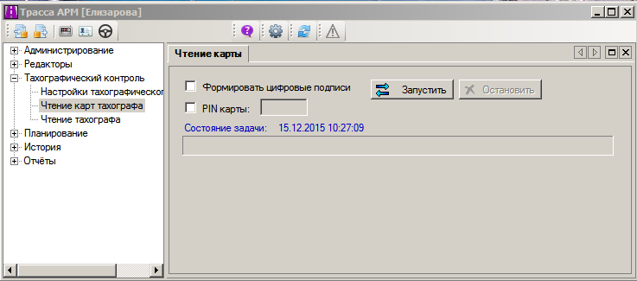
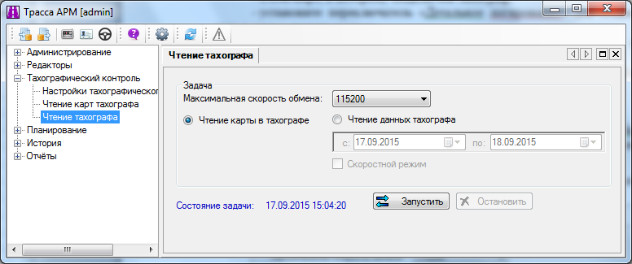
Считывание данных с тахографов и карт водителей
Данные с карт должны считываться не реже, чем 28 дней и храниться в течение года
Загружать данные из памяти тахографа необходимо не реже, чем 1 раз за 90 дней
Для загрузки данных Вам потребуется компьютер/ планшет/ ноутбук с установленным ПО «ТРАССА», кард ридер для считывания данных с карт.
Используемое переносное устройство с ПО «ТРАССА» можно подключить непосредственно к тахографу через кабель.

Slide 4
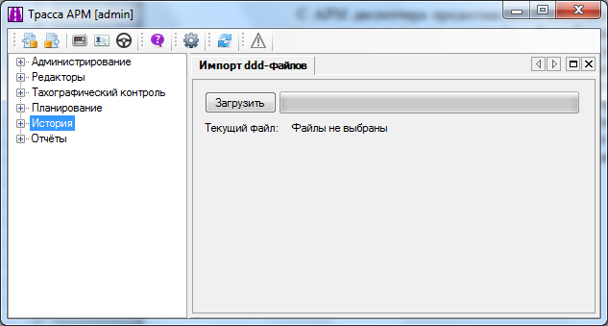
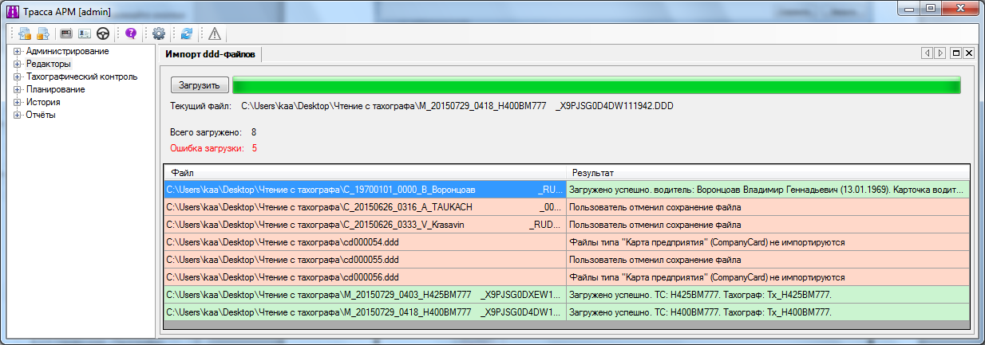
Анализ и хранение данных, создание архивов, импорт данных в БД Предприятия
С АРМ диспетчера предоставляется возможность импорта данных в БД Предприятия из ddd-файлов карточки водителя и памяти тахографа. В ходе процедуры импорта автоматически создаются учетные записи для новых тахографов и новых ТС, а также новых водителей и их карточек с возможностью ручного определения необходимых параметров (например, переопределение латинских символов в кириллицу, или определение системы учета рабочего времени конкретного водителя). В ходе процедур импорта выполняется определение нарушений режима труда и отдыха водителей. Автоматически будут добавлены транспортные средства и установленные на них тахографы. Если тахограф и ТС существуют в БД предприятия, то для них данные с тахографа добавятся в Базу также автоматически

Slide 5
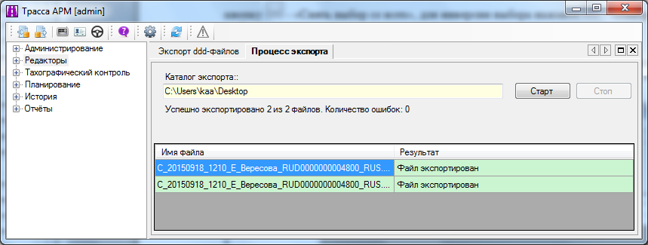
Экспорт ddd-файлов из Базы данных Предприятия
В целях предоставления сведений инспектирующим органам на АРМ диспетчера предоставляется возможность отображения сведений о фактах и времени чтения карточек водителя для выбранного водителя, или памяти тахографа для выбранного ТС за определенный период времени, с возможностью выгрузки данных из Базы Данных Предприятия в виде исходных ddd-файлов

Slide 6
Формирование отчетов
В ходе эксплуатации системы пользователи создают перечень контрольных заданий, которые
автоматически выполняются и формируют готовые отчеты (документы определенных форматов).
Задания могут быть сформированы для следующих отчетов:
- квартальный сводный отчёт по нарушениям режима труда и отдыха водителей;
- месячный сводный отчёт по нарушениям режима труда и отдыха водителей;
- ежедневный сводный отчёт по нарушениям режима труда и отдыха водителей;
- детализированный отчёт по деятельности и нарушениям режимов труда и отдыха водителя;
- квартальный отчёт по нарушениям режима труда и отдыха водителей;
- месячный отчёт по нарушениям режима труда и отдыха водителей;
- плановое обновление карточек водителей;
- плановое чтение карточек водителей;
- плановая проверка (калибровка) тахографов;
- плановая замена СКЗИ тахографов;
- плановое чтение памяти тахографов;
- квартальный отчет по пробегу ТС
Отчеты можно выгрузить в форматах Word, Excel,Pdf, Html

Slide 7
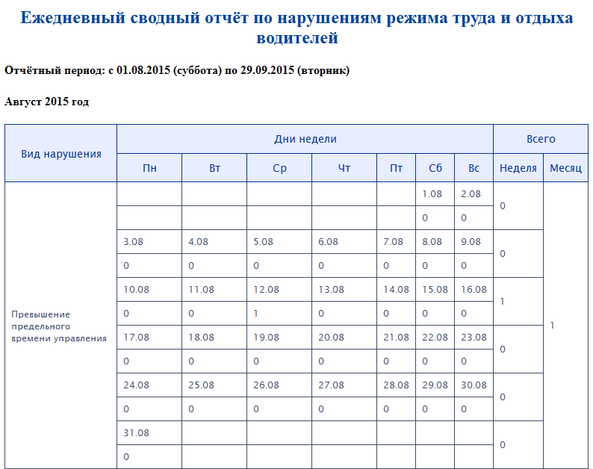

Slide 8
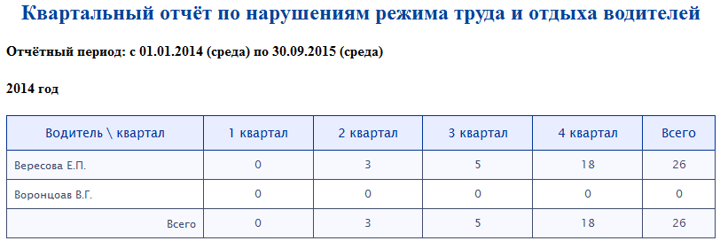

Slide 10
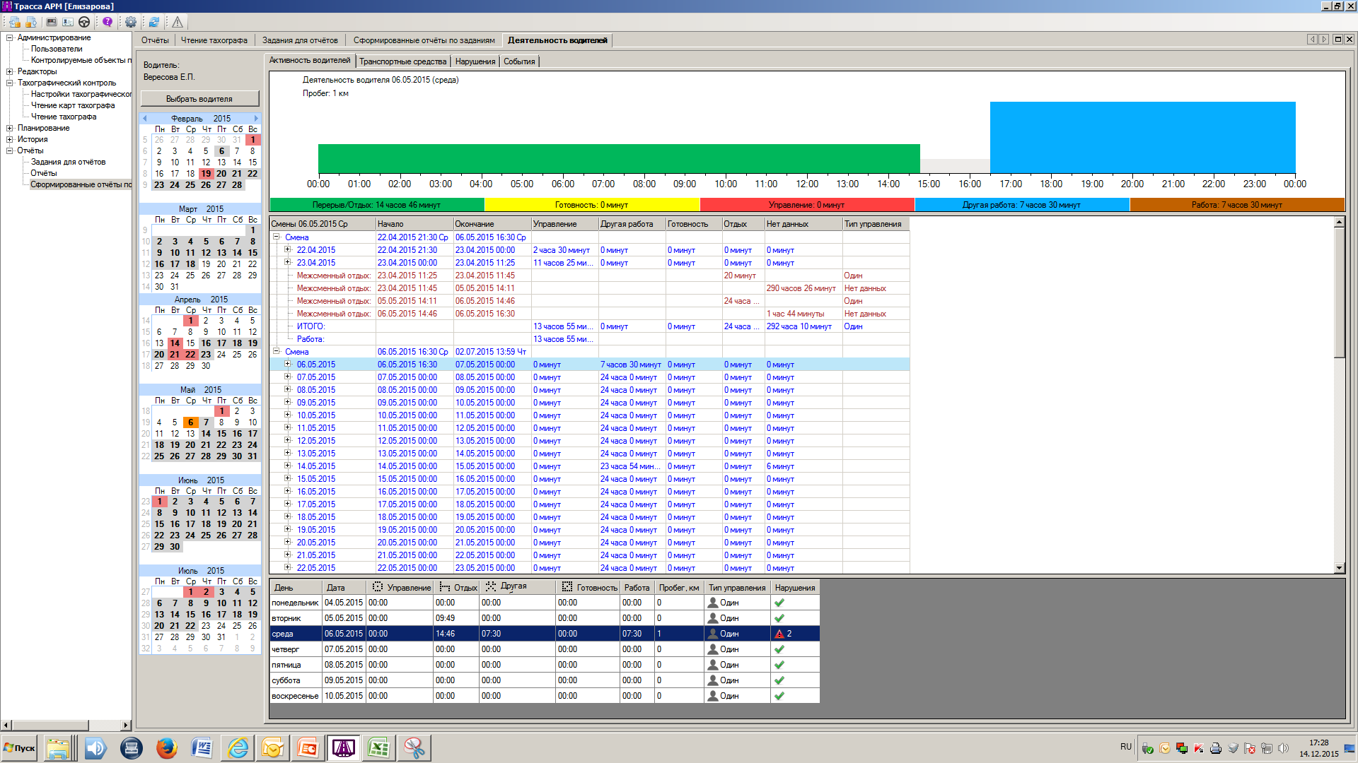
Деятельность водителей

Slide 11
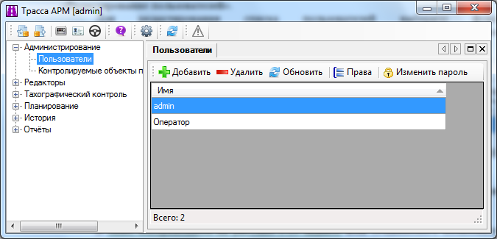
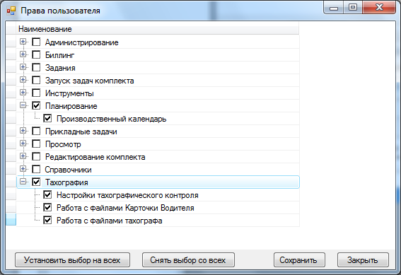
Администрирование. Распределение прав доступа
В системе создается список пользователей. Список пользователей системы составляется Администратором системы или пользователем, у которого разрешено право «Редактирование пользователей». Для каждого пользователя создается список разрешенных прав при работе в системе.

Slide 12
Оповещения
Сервер выполняет контроль своевременности проведения технического обслуживания карточек водителей и тахографов. В ходе контроля формируются тревожные события, которые отображаются диспетчеру:
- о приближении даты истечения срока действия карточки водителя;
- о превышении срока действия карточки водителя;
- о приближении даты очередного чтения карточки водителя;
- о превышении даты очередного чтения карточки водителя;
- о приближении даты очередной текущей проверки (калибровки) тахографа;
- о превышении даты очередной текущей проверки (калибровки) тахографа;
- о приближении даты очередного чтения памяти тахографа;
- о превышении даты очередного чтения памяти тахографа;
- о приближении даты очередной активации тахографа;
- о превышении даты очередной активации тахографа
Тревожные события отображаются только для тех пользователей, которые выполняют функции оперативного обслуживания. В системе может настраиваться их отключение на АРМ руководящего состава. Тревожные события отображаются на АРМ диспетчера с соответствующим звуковым сопровождением в целях привлечения его внимания

Slide 13
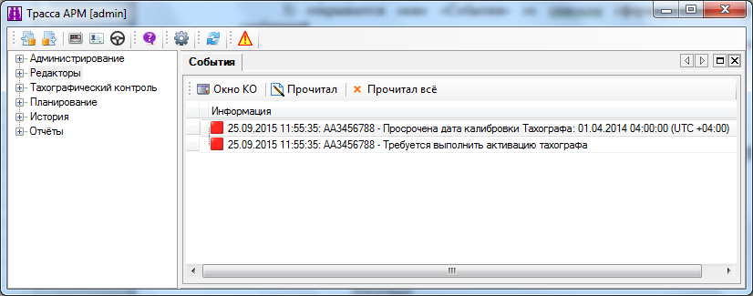
При формировании тревожных событий:
- на панели управления и индикации «зажигается» соответствующая кнопка ;
- оператор оповещается звуковыми сигналами;
- открывается окно «События» со списком сформированных тревожных сообщений
Каждое событие содержит:
- условный значок состояния( - норма, - предупреждение, - нарушение) контролируемого объекта (карты водителя, тахографа);
- дату и время возникновения события;
- наименования КО;
- текст события

Slide 14
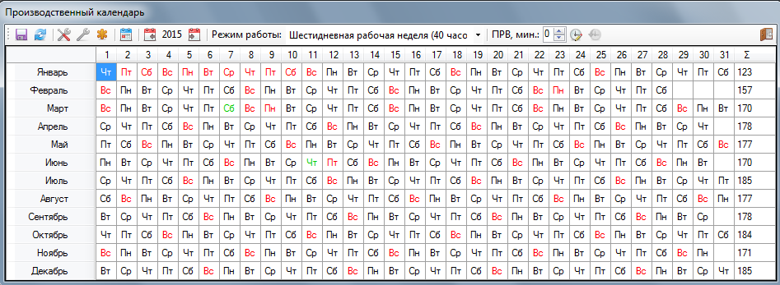
Производственный календарь
В производственном календаре отмечаются все рабочие и нерабочие дни (выходные и праздники). На основании производственного календаря ведётся расчёт нормы рабочего времени за день, месяц и год
Календарь позволяет определить 5 или 6- дневную неделю, выбрать сокращенный или полный рабочий день, определить выходные дни и продолжительность рабочего времени для каждого дня

Slide 15
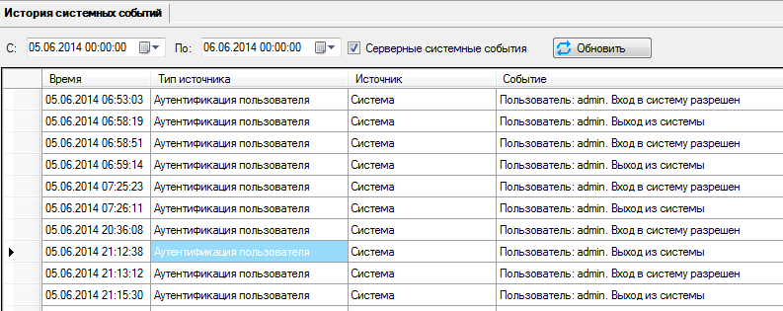
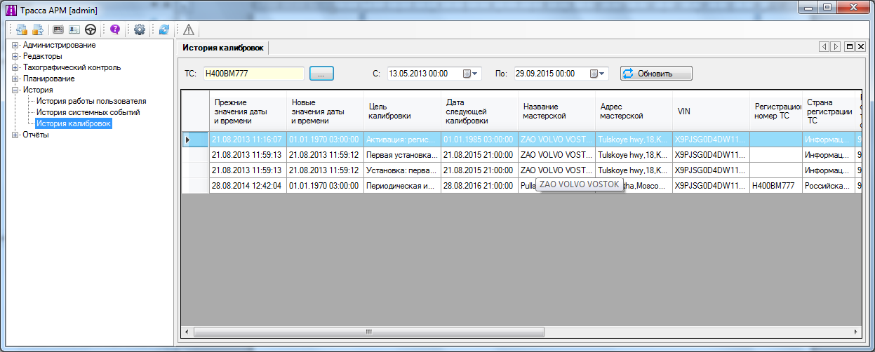
История событий и работы пользователей
«Трасса» позволяет просмотреть информацию о работе пользователей в системе
Получить данные о системных событиях, например, факты аутентификации пользователей:
- успешная аутентификация операторов;
- ошибки выполнения аутентификации операторов;
- выход оператора из системы
Посмотреть историю калибровок тахографов

Slide 16
Спасибо за внимание!
ЗАО «КБ НАВИС»
+7 (495) 665-61-48 +7 (495) 665-61-52 navis@navis.ru

